Slide 1

ITEC402005
차량사고
자동 신고 시스템
8팀 중간 발표
2014105018 김성현, 2011105017 김미수, 2011105016 김동호

Slide 3
소개
1| 주요 기능
1
차량사고를 센서로 감지해 자동으로 신고
사고 현장 주변의 운전자들에게 경고해
2차 사고 방지
2

Slide 4





소개
2| 차량사고 자동 신고
감지
전송

Slide 5



소개
2| 차량사고 자동 신고
전송
대처
확인

Slide 6
소개
3| 2차 사고 방지
전송
경고

Slide 7
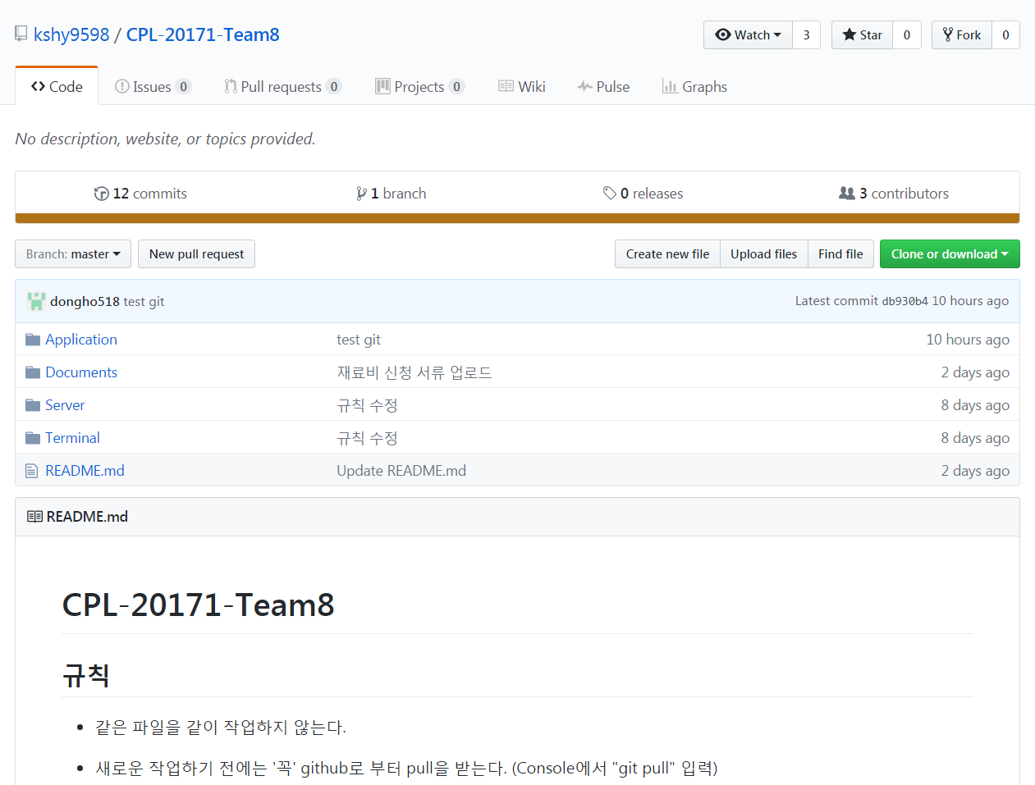
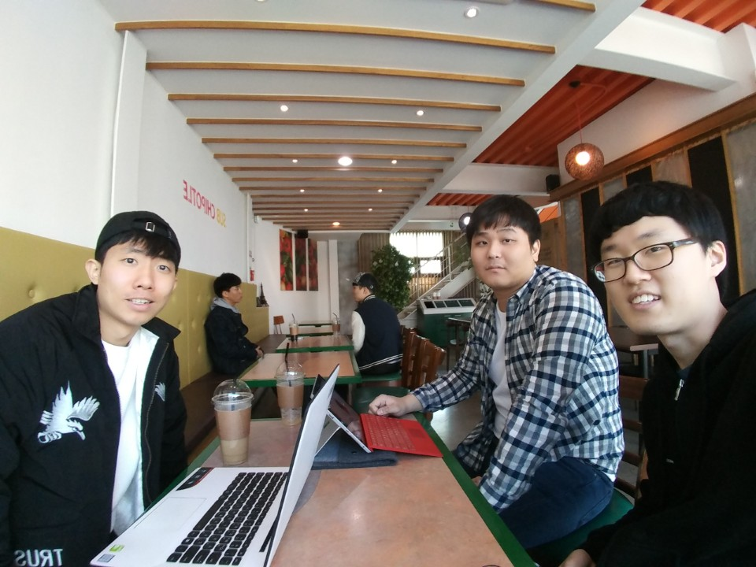
현황
1| 진행 방법
주 1회 회의
Github 활용

Slide 8
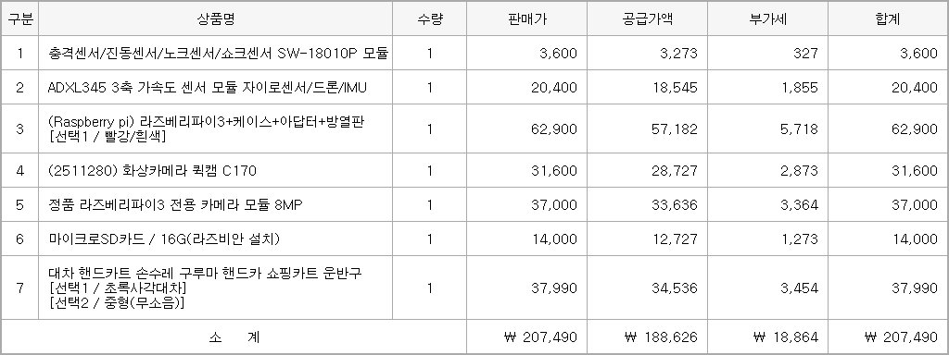
현황
2| 재료 구입
라즈베리 파이, 각종 센서, 카메라, 테스트용 대차 구입
예상 재료비 : 207,490원

Slide 9




현황
3| 서버 구축
웹 서버
Open Source
서버
DBMS
웹사이트(CMS)

Slide 10
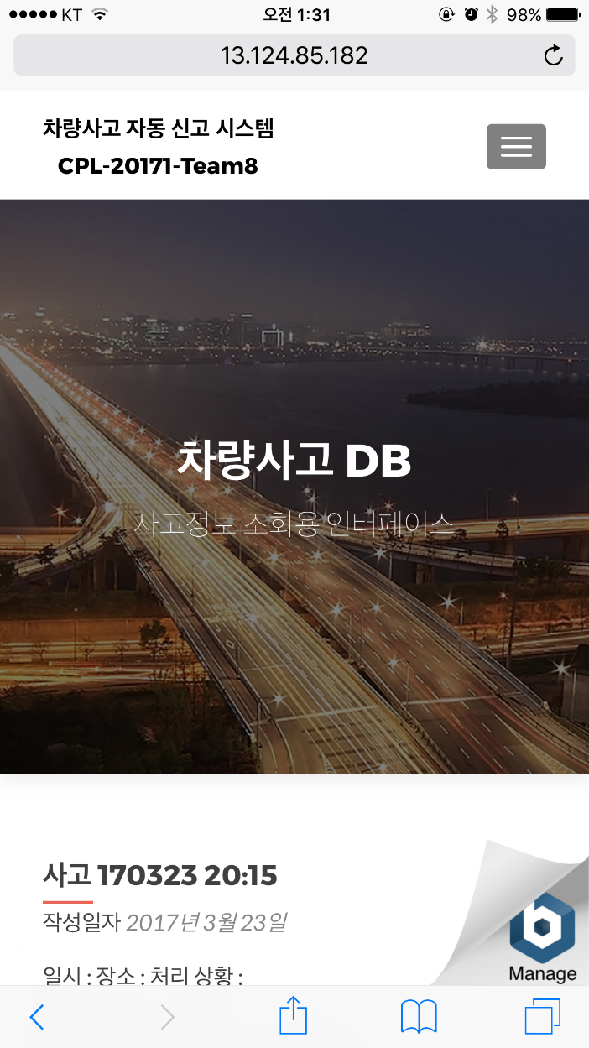
현황
3| 서버 구축
오픈소스 소프트웨어 적극 활용
→ 효율적으로 서버 구축
웹 기반 UI 제공
→ 사고 정보를 상시 열람 가능

Slide 11


현황
4| 어플리케이션 제작
통신 모듈
음성 인식

Slide 12

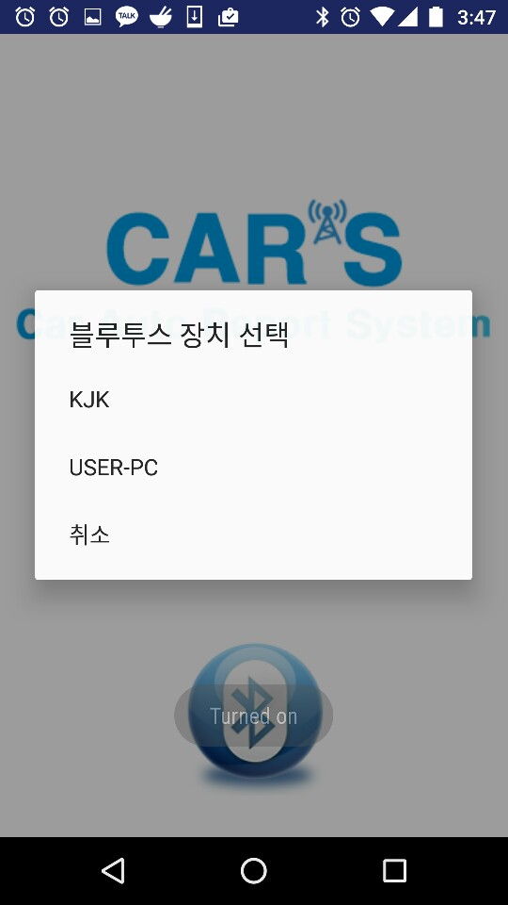
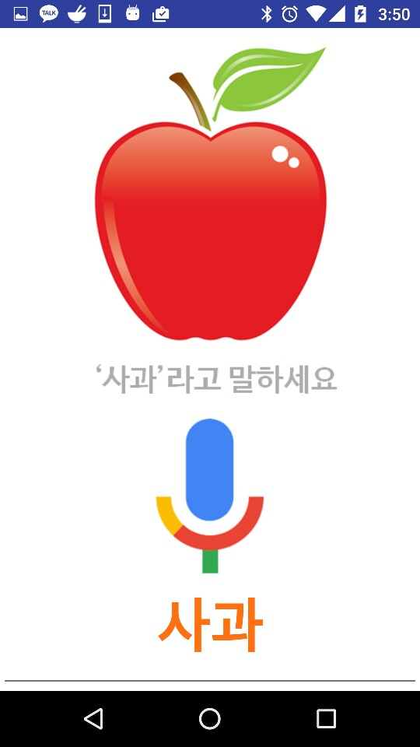
현황
4| 어플리케이션 제작
메인 화면
블루투스 연결
음성 인식

Slide 13
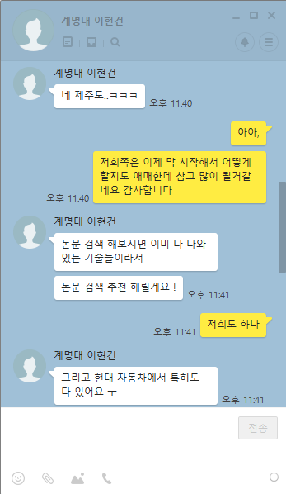
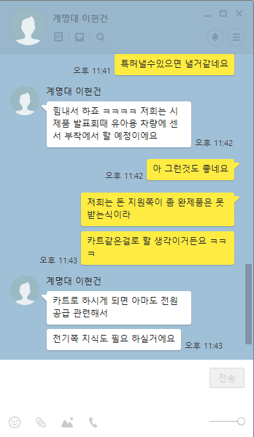
협력 상황
1| 온라인 회의

Slide 14
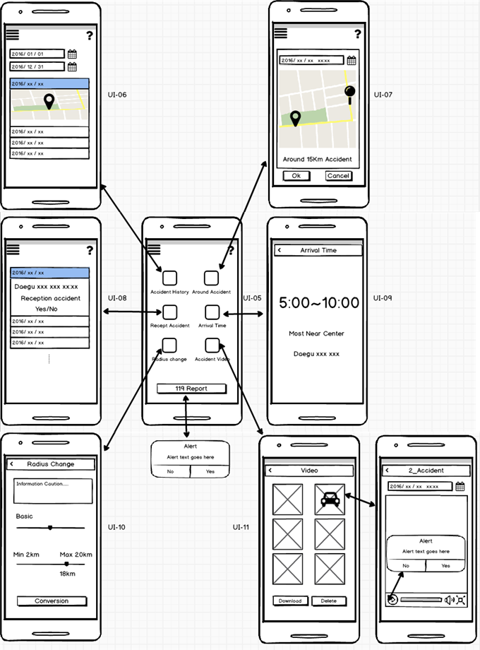
협력 상황
1| 온라인 회의
참고할만한 논문 정보 교환
→ 참고 논문을 수월하게 찾음
의견, 수행 계획서 교환
→ 서로 다른 의견을 교환, 프로젝트 설계에 참고

Slide 15
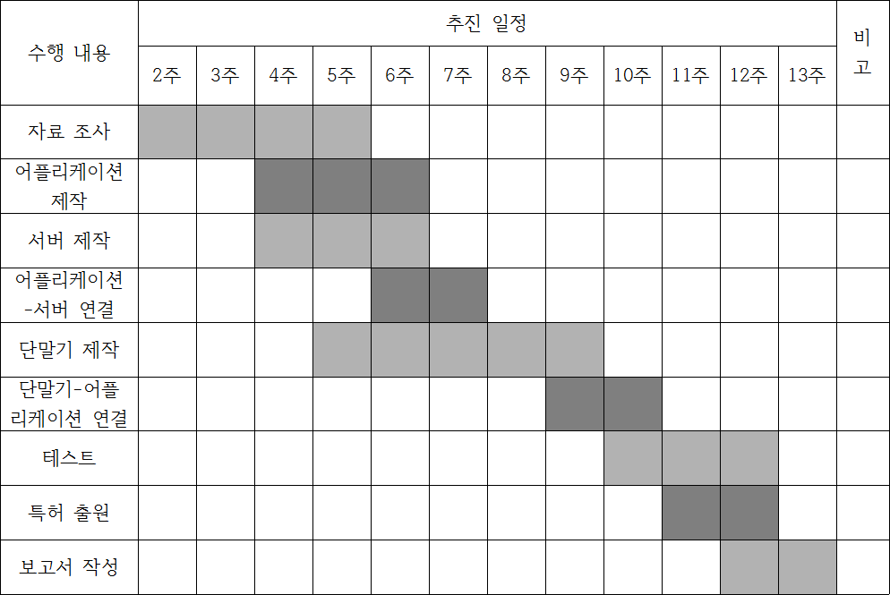
향후 계획
1| 추진 일정

Slide 16
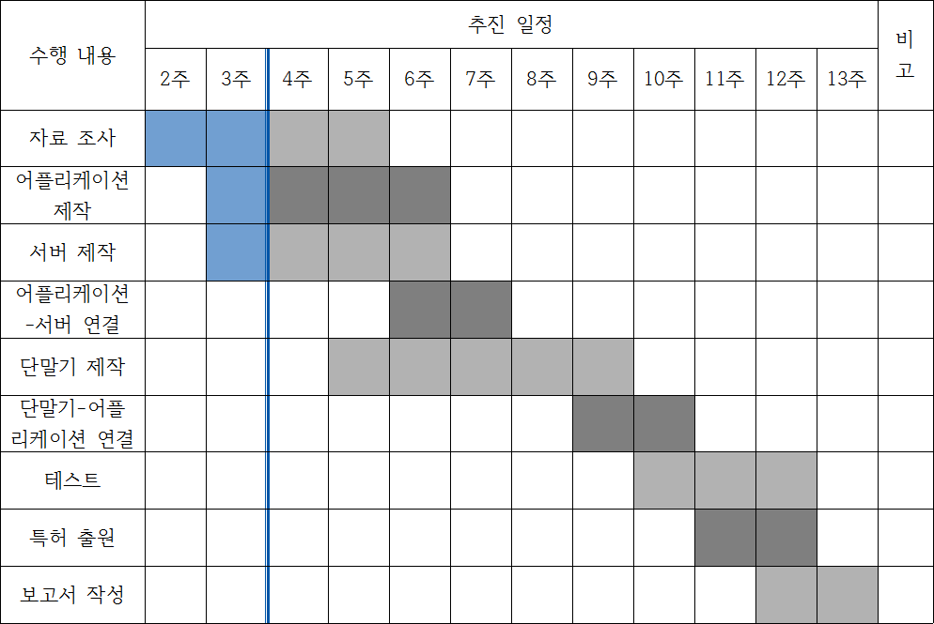
향후 계획
1| 추진 일정

